Slide 1
파일처리
파일기초
텍스트 파일 입출력 함수
이진 파일 입출력 함수
파일 접근 처리
파일 관련 함수 정리

Slide 2
텍스트 파일과 이진 파일
파일 필요성
보조기억장치인 디스크에 저장되는 파일(file)
직접 삭제하지 않은 한 프로그램이 종료되더라도 계속 저장 가능
텍스트 파일
문자 기반의 파일로서 내용이 아스키코드(ascii code)와 같은 문자 코드값으로 저장
이진 파일
그림 파일, 동영상 파일, 실행 파일과 같이 각각의 목적에 알맞은 자료가 이진 형태(binary format)로 저장
컴퓨터 내부 형식으로 저장되므로 메모리 자료 내용에 대한 변환 없이 파일에 기록 => 텍스트 파일보다 입출력속도 빠름

Slide 3
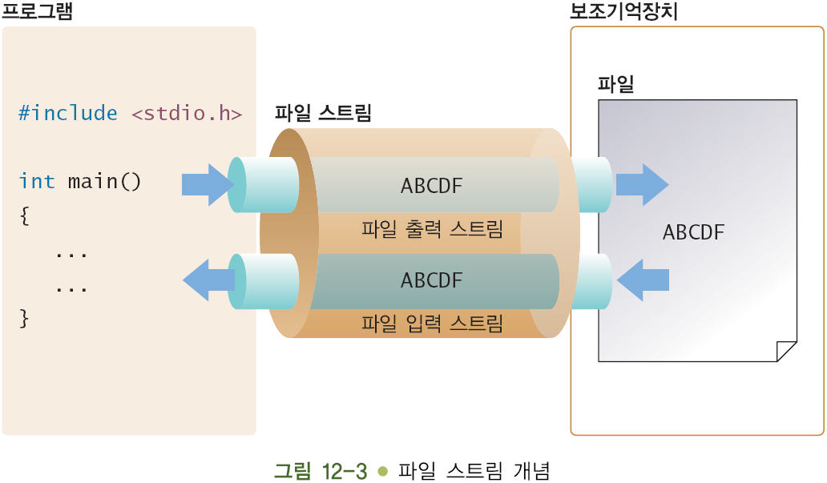
파일 스트림 이해
파일 스트림
파일과 프로그램 간의 정보가 입력 또는 출력되는 연결 통로
종류
입력을 위한 파일 입력 스트림(file input stream)
출력을 위한 파일 출력 스트림(file output stream)
파일 스트림을 만들기 위해 특정한 파일이름과 모드가 필요(파일 모드:입력 또는 출력과 같은 스트림 특성)

Slide 4
파일 처리 관련 구조체
구조체 자료형 FILE
헤더 파일 stdio.h에 정의되어 있는 구조체 유형
구조체 FILE은 파일을 표현하는 C 언어의 유도 자료형
struct _iobuf {
char *_ptr;
int _cnt;
char *_base;
int _flag;
int _file;
int _charbuf;
int _bufsiz;
char *_tmpfname;
};
typedef struct _iobuf FILE;

Slide 5
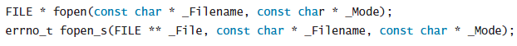
파일 스트림 열기
함수 fopen() 또는 fopen_s()
프로그램에서 특정한 파일과 파일 스트림을 연결하는 함수
fopen() 함수
스트림 연결에 성공하면 파일 포인터 반환, 실패하면 NULL반환
fopen_s() 함수
스트림 연결에 성공하면 첫 번째 인자인 _File에 파일포인터 저장하고 정수 0을 반환
실패하면 양수 반환

Slide 6
파일 스트림 열기
FILE *f; //파일 포인터
char *fname=“basic.txt”;
if(fopen_s(&f, “basic.txt”, “w”) != 0) //권장
//if((f=fopen(fname, “w”)) == NULL)
{
printf(“파일 오픈 실패\n”);
exit(1);
}

Slide 7
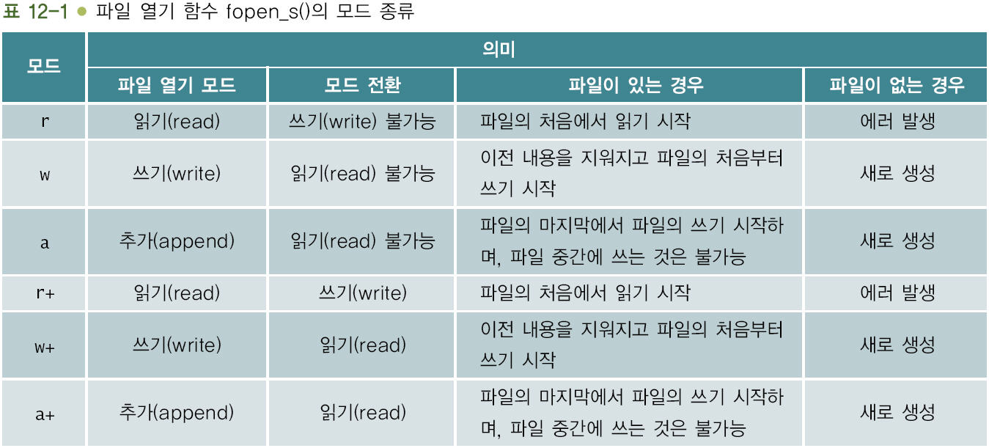
파일 처리 모드
모드 6가지: “r”, “w”, “a”, “r+“, “w+”, “a+”

Slide 8
파일 처리 모드 전환(mode switch)
수정(update) 모드 +
수정 모드에서 모드 전환은 추가 모드와 읽기 모드간의 전환과 쓰기 모드와 읽기 모드간의 전환이 가능
모드 전환 사이에는 fflush()와 fseek() 또는 rewind()와 같은 함수 호출이 반드시 필요
파일 모드 r+
처음에 읽기 모드로 파일을 열어 필요하면 쓰기 모드로 전환
만일 파일이 없으면 오류가 발생
파일 모드 w+
처음에 쓰기 모드로 파일을 열어 필요하면 읽기 모드로 전환
만일 파일이 존재한다면 이전의 내용은 모두 사라짐
파일 모드 a+
처음에 추가 모드로 파일을 열어 필요하면 읽기 모드로 전환

Slide 9
출력 스트림을 이용한 파일 생성
파일 스트림 닫기
함수 fclose()는 fopen()으로 연결한 파일 스트림을 닫는 기능을 수행
파일 처리 후 반드시 닫도록 해야 함
할당된 자원 반납, 버퍼 내용 삭제
fopen.c
학생 이름과 점수를 파일“basic.txt”에 출력하는 프로그램
함수 exit()
함수를 강제로 종료
함수 exit()를 이용하려면 헤더 파일 stdlib.h 필요

Slide 10
출력 스트림을 이용한 파일 생성
//fopen.c
#include <stdlib.h> //for exit()
int main(){
char fname[] = "basic.txt";
char name[30] = "원보람";
int point = 99;
FILE *f;
if ( fopen_s(&f, fname, "w") != 0 ){ //if ( (f = fopen(fname, "w")) == NULL )
printf( "파일이열리지않습니다.\n" );
exit(1); }
//파일"basic.txt"에쓰기
//지정한 파일 f에 printf()기능을 수행
fprintf(f, "이름이 %s인 학생의 성적은 %d 입니다.\n", name, point);
fclose(f); //파일 닫기
return 0;}

Slide 11
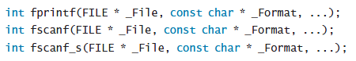
파일에 서식화된 문자열 입출력
함수 fprintf()와 fscanf()
텍스트 파일에 자료를 쓰거나 읽기 위한 함수
헤더 파일 stdio.h 필요
첫 번째 인자: 입출력에 이용될 파일
두 번째 인자: 입출력에 이용될 제어 문자열
다음 인자들은 입출력 될 변수 또는 상수 목록

Slide 12
파일 쓰기와 읽기
int main(){
char fname[] = "grade.txt";
char name[30];
FILE *f;
int point1, point2, cnt = 0;
if ( fopen_s(&f, fname, "w") != 0 ){
//if ( (f = fopen(fname, "w")) == NULL )
printf( "파일이 열리지 않습니다.\n" );
exit(1);
}
printf("이름과 성적(중간, 기말)을 입력하세요.\n" );
scanf_s("%s%d%d", name, 30, &point1, &point2);
//파일"grade.txt"에 쓰기
fprintf(f, "%d %s %d %d\n", ++cnt, name, point1, point2);
fclose(f);

Slide 13
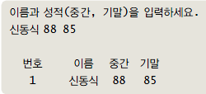
파일 쓰기와 읽기
if ( fopen_s(&f, fname, "r") != 0 ){
printf( "파일이 열리지 않습니다.\n" );
exit(1);}
//파일"grade.txt"에서 읽기
fscanf_s(f, "%d %s %d %d\n", &cnt, name, 30, &point1, &point2);
//표준 출력에 쓰기, printf()함수를 사용해도 됨
fprintf(stdout, "\n%6s%16s%10s%8s\n", "번호", "이름", "중간", "기말");
fprintf(stdout, "%5d%18s%8d%8d\n", cnt, name, point1, point2);
fclose(f);
return 0;}
표준 파일의 종류
표준 입력 : stdin => 키보드
표준 출력 : stdout => 모니터 화면

Slide 14
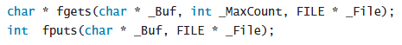
파일 문자열 입출력
함수 fgets()
파일로부터 한 행의 문자열을 입력 받는 함수
함수 fputs()
파일로 한 행의 문자열을 출력하는 함수
char names[80];
FILE *f;
//문자열이 저장될 포인터, 문자 최대 수, 문자열이 저장될 파일
fgets(names, 80, f);
//출력될 문자열이 저장된 포인터, 문자열이 출력된 파일
fputs(names, f);

Slide 15
파일 문자열 입출력
함수 feof()
파일의 내부 포인터 위치가 파일의 끝인지를 검사
파일의 마지막이면 0이 아닌 값 반환
파일의 마지막이 아니면 0을 반환
함수 ferror()
파일 처리에서 오류 발생 여부를 검사
이전 파일 처리에서 오류 발생하면 0이 아닌값 반환
오류가 발생하지 않으면 0 반환
함수 원형
int feof(FILE *_File);
int ferror(FILE *_File);

Slide 16
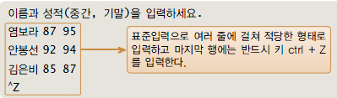
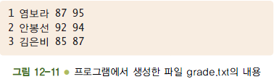
함수 fgets()와 fputs()를 이용
multilineio.c
표준입력으로 여러 줄을 입력 받아 파일 grade.txt에 출력하는 프로그램
여러 줄의 표준입력을 처리하기 위하여 while ( !feof(stdin) ) {…} 구문을 이용
함수 fputs()를 이용하기 전에 함수 fprintf()를 이용하여 줄 번호를 출력
즉 파일 grade. txt 저장 시 맨 앞에 1부터 순차적으로 번호가 삽입
표준입력에서 입력을 종료하려면 파일의 끝(EOF)을 의미하는 키 ctrl + Z를 새로운 행의 처음에 입력

Slide 17
함수 fgets()와 fputs()를 이용(1/2)
#include <stdlib.h> // multilineio.c
int main(){
char fname[] = "grade.txt"; //입력한 내용이 저장 될 파일 이름
char names[80]; //한 줄 내용이 저장 될 배열
FILE *f;
int cnt = 0;
if ( fopen_s(&f, fname, "w") != 0 ){ //if ( (f = fopen(fname, "w")) == NULL ) printf( "파일이 열리지 않습니다.\n" ); exit(1);}
printf("이름과 성적(중간, 기말)을 입력하세요.\n" );
fgets(names, 80, stdin); //키보드로 데이터 입력
//파일 "grade.txt"에 쓰기
while ( !feof(stdin) ) {
fprintf(f, "%d ", ++cnt); //맨 앞에 번호를 삽입
fputs(names, f); //이후에 입력 받은 이름과 성적 2개 저장
fgets(names, 80, stdin); //다시 표준 입력
}
fclose(f);

Slide 18
함수 fgets()와 fputs()를 이용(2/2)
if (fopen_s(&f, fname, "r") != 0){ //파일을 읽기 모드로 open
printf("파일이 열리지 않습니다.\n");
exit(1);
}
while (1) {
fgets(names, 80, f); //파일에 저장된 문자열 가져오기
if (feof(f)) //파일 마지막이면 반복문 종료
break;
fputs(names); //표준 출력장치로 문자열 출력
}
fclose(f);
return 0;
}

Slide 19
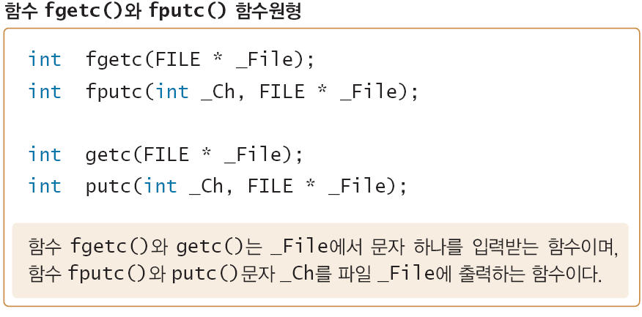
파일 문자 입출력
함수 fgetc()와 fputc()
함수 fgetc()는 파일로부터 문자 하나를 입력받는 함수
함수 fputc()는 문자 하나를 파일로 출력하는 함수

Slide 20
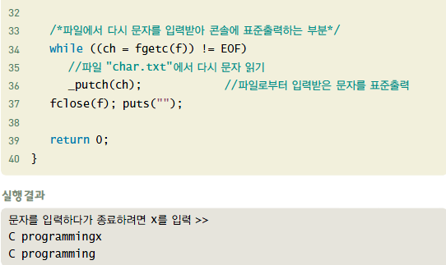
파일 문자 입출력 이용
fgetc.c
여러 문자를 표준입력으로 받아 파일 char.txt에 저장한 후, 다시 파일에서 문자를 읽어 표준 출력하는 프로그램
표준입력에서 문자 x를 입력하면 입력 절차가 종료
콘솔의 표준 입출력으로 함수 _getche()와 _putch()를 이용
실행 후 프로젝트 폴더에 파일 char.txt가 생성되고, x를 입력하기 전까지의 문자가 입력

Slide 21
파일 문자 입출력 이용
#include <conio.h>
int main(){
char fname[] = "char.txt"; //입력한 내용이 저장 될 파일 이름
FILE *f; int ch;
if ( fopen_s(&f, fname, "w") != 0 ){
printf( "파일이 열리지 않습니다.\n" ); exit(1);}
puts("문자를 입력하다가 종료 하려면 x를 입력>>");
//표준 입력 장치로 받은 문자를 파일로 출력
while ( (ch = _getche()) != ＇x＇ )
fputc(ch, f); // 파일 ＂char.txt＂에 문자 출력
fclose(f);
//파일에서 문자를 입력 받아 콘솔로 출력
puts("\n파일에 저장된 문자 출력>>");
if ( fopen_s(&f, fname, "r") != 0 ) {
printf( "파일이 열리지 않습니다.\n" ); exit(1);}
while ( (ch = fgetc(f)) != EOF ) //파일 "char.txt“ 에서 다시 문자읽기
_putch(ch); //파일로부터 입력 받은 문자를 표준 출력
fclose(f); puts(""); return 0;}

Slide 22
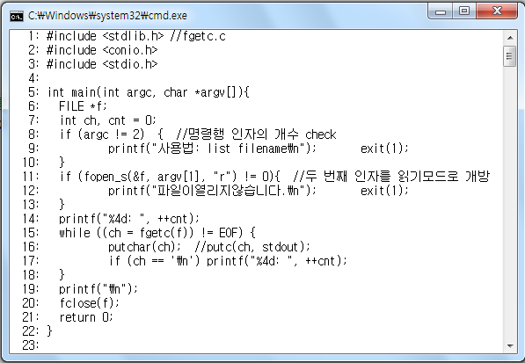
도스 명령어 type 프로그램
list.c
명령행 인자를 사용해서 파일의 내용을 표준출력으로 그대로 출력하는 프로그램
명령행 인자에서 두 번째 인자가 파일 이름에 해당
list filename
파일 내용의 출력은 한 줄마다 맨 앞에 줄 번호를 출력

Slide 23
도스 명령어 type 프로그램
#include <stdlib.h> //list.c
int main(int argc, char *argv[]){
FILE *f;
int ch, cnt = 0;
if (argc != 2) { //명령행 인자의 개수 check
printf("사용법: list filename\n" ); exit(1);
}
if ( fopen_s(&f, argv[1], "r") != 0 ){ //두 번째 인자를 읽기모드로 개방
printf( "파일이열리지않습니다.\n" ); exit(1);
}
printf("%4d: ", ++cnt);
while ( (ch = fgetc(f)) != EOF ) {
putchar(ch); //fputc(ch, stdout);
if (ch == '\n') printf("%4d: ", ++cnt); }
printf("\n"); fclose(f); return 0;}

Slide 24
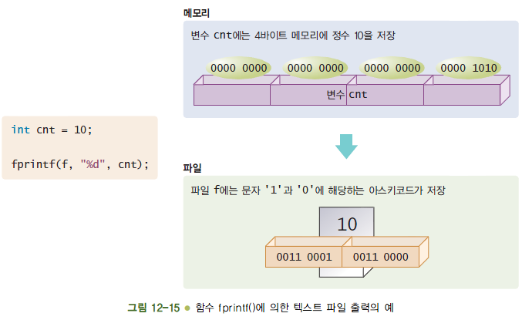
텍스트 파일 입력과 출력
함수 fprinf()와 fsanf_s()
자료의 입출력을 텍스트 모드로 처리

Slide 25
텍스트 파일 입력과 출력 사용 예
#include <stdlib.h>
int main(){
char fname[] = "grade.txt"; char name[30]; FILE *f;
int point1, point2, cnt = 0;
if ( (f = fopen(fname, "w")) == NULL ) {
printf( "파일이 열리지 않습니다.\n" ); exit(1); }
printf("이름과 성적(중간, 기말)을 입력하세요.\n" );
scanf_s("%s%d%d", name, 30, &point1, &point2);
fprintf(f, "%d %s %d %d\n", ++cnt, name, point1, point2);//파일"grade.txt"에쓰기
fclose(f);
if ( (f = fopen(fname, "r")) == NULL ) {
printf( "파일이 열리지 않습니다.\n" ); exit(1); };
//파일"grade.txt"에서읽기
fscanf_s(f, "%d %s %d %d\n", &cnt, name, 30, &point1, &point2);
//표준 출력에 쓰기
fprintf(stdout, "\n%6s%16s%10s%8s\n", "번호", "이름", "중간", "기말");
fprintf(stdout, "%5d%18s%8d%8d\n", cnt, name, point1, point2);
fclose(f); return 0; }

Slide 26
학생 성적 구조체 파일 쓰기
typedef struct personscore{
int num; char nme[10]; float scr; float scr2; }psc;
psc ps; psc *pps = &ps;
int main(){
FILE *fp; //파일 포인터
char fn[]= "tst.txt"; //입력된 레코드를 저장할 파일
if( (fp=fopen(fn,"w")) == NULL) { //또는 if(fopen_s(&f, fn, “w” != 0)
printf("can't open the file\n"); exit(1); }
while(1) {
printf("학번, 이름, 성적을 입력하세요:\n");
fscanf(stdin, "%d %s %f %f", &ps.num, ps.nme, &ps.scr, &ps.scr2 );
if(feof(stdin)) //여러 개의 레코드 입력, 마지막 데이터는 ctrl+Z 입력 후 enter
break;
//“tst.txt”파일에 입력된 레코드 저장
fprintf( fp,"%5d%10s%8.1f%8.1f%8.1f\n", pps->num, pps->nme, pps->scr,
pps->scr2, pps->scr + pps->scr2 ); }
fclose(fp); return 0;}

Slide 27
학생 성적 구조체 파일 읽기
int main(){
FILE *fp;
int i=1;
float hap; //파일로부터 읽어 온 과목 합을 저장하기 위한 변수
char *fn= "tst.txt";
if( (fp=fopen(fn, "r" )) == NULL) {
printf("can't open the file\n"); exit(1); }
//파일에 저장된 데이터 읽기
printf("학번 이름 성적 성적 \n");
fscanf(fp, "%d %s %f %f %f", &ps.num, &ps.nme, &ps.scr, &ps.scr2, &hap );
while(!feof(fp)) {
//파일에서 읽어 온 데이터 표준 출력장치로 출력하기
fprintf( stdout,"%5d%10s%8.1f%8.1f%8.1f\n",pps->num, pps->nme,
pps->scr, pps->scr2, hap );
fscanf(fp, "%d %s %f %f %f", &ps.num, &ps.nme, &ps.scr, &ps.scr2, &hap );
}
fclose(fp); return 0;
}

Slide 28
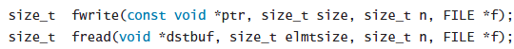
이진 파일 입력과 출력
함수 fwrite()와 fread()
이진(binary) 모드로 블록 단위 입출력을 처리하려면 함수 fwrite()와 fread()를 이용
이진(binary) 파일
자료형을 모두 유지하면서 바이트 단위로 저장되는 파일
첫번째 인자: ptr은 입출력될 자료의 주소값
두 번째 인자: size는 입출력될 자료 항목의 바이트 크기
세 번째 인자: 입출력 될 항목의 개수이며
마지막 인자: 입출력 될 파일 포인터

Slide 29
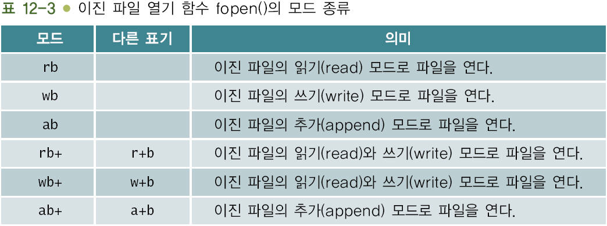
이진 파일을 위한 파일 처리 모드
문자 ‘b’(binary)를 추가
모든 파일 열기 모드에 이용
파일 열기 모드에서‘b’가 없으면 기본으로 텍스트 파일을 의미

Slide 30
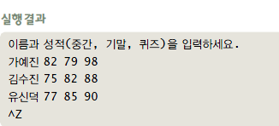
학생 성적 구조체 파일 쓰기
fwrite.c
학생의 성적 정보를 구조체로 표현하고, 표준입력으로 여러 명의 자료를 입력 받은 구조체 자료형을 파일“score.bin”에 저장하는 프로그램
이진 파일 score.bin이 프로젝트 폴더에 생성
fwrite()에 의해 출력된 자료는 fread()로 입력해야 자료형을 유지 할 수 있다

Slide 31
학생 성적 구조체 파일 쓰기(1)
//fwrite.c
struct personscore{
int number; //번호
char name[40]; //이름
int mid; //중간성적
int final; //기말성적
int quiz; //퀴즈성적
};
typedef struct personscore pscore;
int main(){
char fname[] = "score.bin";
char line[80];
FILE *f;
int cnt = 0;
pscore score;
if ( fopen_s(&f, fname, "wb“ ) != 0 ){ //쓰기 모드로 파일 열기
printf( "파일이 열리지 않습니다.\n" ); exit(1); }
printf("이름과 성적(중간, 기말, 퀴즈)을 입력 하세요.\n" );
fgets(line, 80, stdin); //키보드로부터 입력

Slide 32
학생 성적 구조체 파일 쓰기(2)
//표준 입력의 한 줄을 구조체의 멤버별로 자료를 입력
while ( !feof(stdin) )
{
//sscanf(line, "%s %d %d %d", score.name, &score.mid, &score.final, &score.quiz);
sscanf_s(line, "%s %d %d %d", score.name, 40,
&score.mid, &score.final, &score.quiz);
score.number = ++cnt;
fwrite(&score, sizeof(pscore), 1, f);
fgets(line, 80, stdin);
}
fclose(f);
return 0;
}

Slide 33

프로그램에서 생성한 이진 파일 읽기
//fread.c
struct personscore {
int number; char name[40]; int mid; int final; int quiz;};
typedef struct personscore pscore;
void printhead();
int main(){
char fname[] = "score.bin";
FILE *f;
pscore score;
if ( fopen_s(&f, fname, "rb“ ) != 0 ){
printf("파일이 열리지 않습니다.\n"); exit(1); }
printhead();
fread(&score, sizeof(pscore), 1, f);
while ( !feof(f) ){ //표준 출력에 쓰기
fprintf(stdout, "%6d%18s%8d%8d%8d\n",
score.number, score.name, score.mid, score.final, score.quiz);
fread(&score, sizeof(pscore), 1, f);}
printf("%s\n", " -------------------------------------------------");
fclose(f); return 0;}
void printhead() {
printf("%s\n“, “ _______________________________________________");
printf("%8s%15s%10s%8s%8s\n", "번호", "이름", "중간", "기말", "퀴즈");
printf("%s\n", " -------------------------------------------------"); }

Slide 34
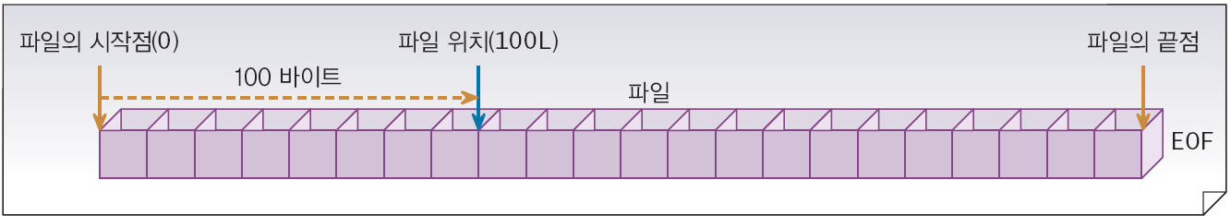
파일 접근 처리
파일 위치
파일 내부를 바이트 단위로 파일 내부 위치를 나타내는 값
파일위치를 파일 지시자(file indicator) 또는 파일 표시자
파일의 시작점에서 파일 위치는 0이며 1바이트마다 1씩 증가
파일을 열면 파일 위치(file position)는 항상 파일의 시작 부분에 위치
파일의 마지막에는 파일의 마지막임을 알리는 EOF(End Of File) 표시가 있음

Slide 35
파일 접근 처리
파일 스트림 연결 시 파일 위치
파일을 처음으로 열면 모드에 관계없이 파일 위치는 모두 0
파일 모드가 추가(a)인 경우 파일을 처음 열면
파일 위치는 0이나 자료를 파일에 쓰면 자동으로 파일 위치가 마지막으로 이동되어 추가
그러나 파일 위치를 임의로 이동하였다면 파일의 마지막으로 이동하여 추가

Slide 36
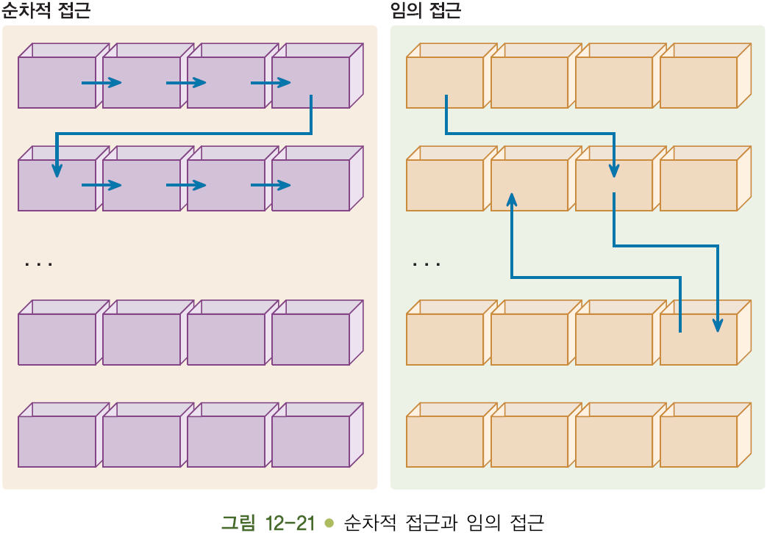
파일 접근 방법
파일 순차적 접근(sequential access)
파일 위치를 처음부터 하나씩 증가시키면서 파일을 참조하는 방식
임의 접근(random access)
파일의 어느 위치든 바로 참조하는 방식

Slide 37
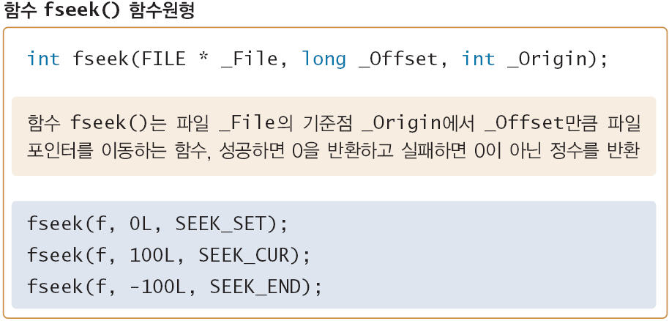
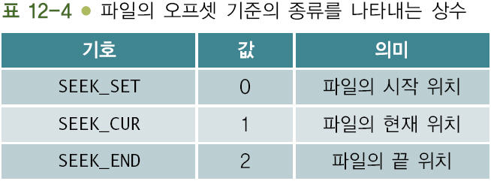
파일의 임의 접근 함수
함수 fseek()
파일 위치를 자유자재로 이동하는 함수
헤더 파일 stdio.h

Slide 38
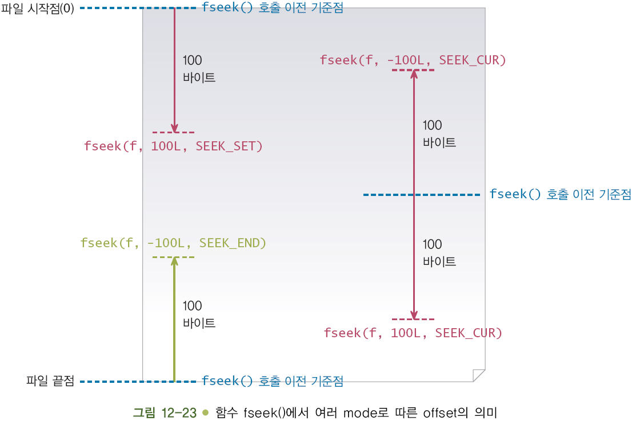
파일의 임의 접근 함수

Slide 39
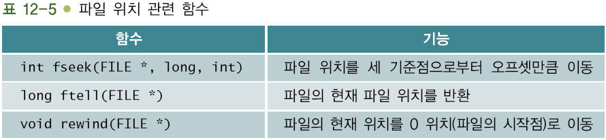
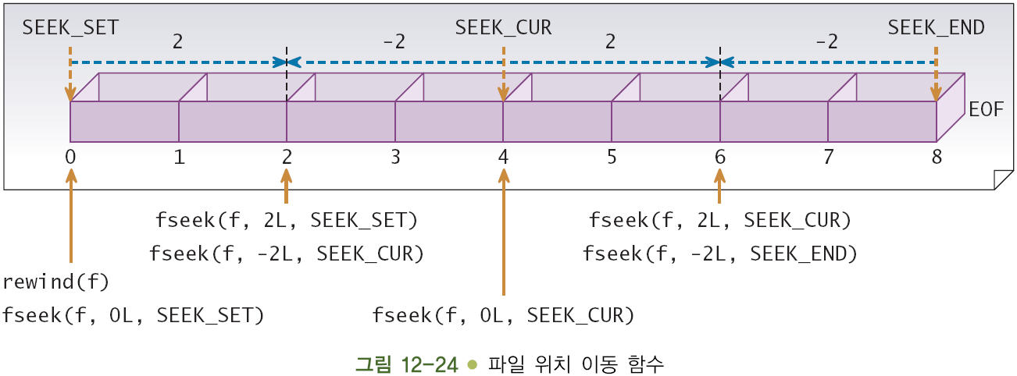
파일 위치와 관련된 함수
함수 ftell(), rewind()

Slide 40
학생 성적 정보를 추가하는 프로그램
appendscorefile.c
앞의 예제 프로그램을 발전시켜 더 많은 학생의 성적 정보를 추가하는 프로그램
제일 먼저 파일 score.bin에 있는 학생 정보를 모두 읽어와 출력
다음에는 파일에 있는 마지막 학생 정보로부터 마지막 학생 번호를 인지
이 번호에 1씩 증가시키면서 다음에 추가될 학생의 번호로 이용
추가될 학생 정보는 학생마다 한 행씩 자료를 받아서 파일 score.bin에 추가
키보드 ctrl + z를 누르면 입력이 종료되고
다시 파일 score.bin에서 모든 자료를 읽어 모든 정보를 출력
파일 score.bin을 모드“a+”로 open
학생 정보를 추가도 하고, 다시 읽기도 하기 위한 목적

Slide 41
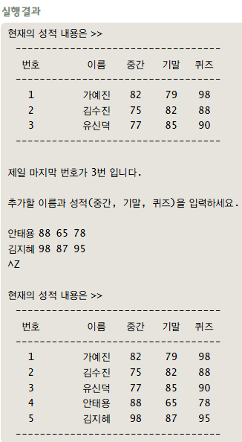
학생 성적 정보를 추가하는 프로그램
//appendscorefile.c
#include <string.h>
#include <stdlib.h>
struct personscore {
int number;
char name[40];
int mid;
int final;
int quiz;};
typedef struct personscore pscore;
void printhead();
void printscore(FILE *f);
void appendscore(FILE *f, int cnt);

Slide 42
학생 성적 정보를 추가하는 프로그램(1/2)
int main(){
char fname[] = "score.bin";
FILE *f; int cnt = 0; long offset = 0;
pscore score;
if ((f = fopen(fname, "a+“ )) == NULL) {
printf( "파일이열리지않습니다.\n" ); exit(1); }
printscore(f);
offset = (long) sizeof(pscore); //구조체 하나의 크기
fseek(f, -offset, SEEK_CUR); //파일의 현재포인터에서 한 학생 만큼 뒤로 이동
fread(&score, sizeof(pscore), 1, f); //그 학생(마지막학생)을 읽음
//제일 마지막자료의 번호를 찾기위하여
cnt = score.number;
printf("\n제일 마지막 번호가 %d번 입니다. \n\n", cnt);
fseek(f, 0L, SEEK_END); appendscore(f, cnt); printscore(f);
fclose(f); return 0; }

Slide 43
학생 성적 정보를 추가하는 프로그램(2/2)
void appendscore(FILE *f, int cnt){
pscore score; char line[80];
printf("추가할 이름과 성적(중간, 기말, 퀴즈)을 입력하세요.\n\n");
fgets(line, 80, stdin);
while (!feof(stdin)) {
sscanf_s(line, "%s %d %d %d", score.name, 40, &score.mid, &score.final,
&score.quiz);
score.number = ++cnt;
fwrite(&score, sizeof(pscore), 1, f);
fgets(line, 80, stdin);}}
void printscore(FILE *f) {
pscore score; rewind(f); printhead();
fread(&score, sizeof(pscore), 1, f);
while (!feof(f)) { //표준출력에쓰기
fprintf(stdout, "%6d%18s%8d%8d%8d\n",
score.number, score.name, score.mid, score.final, score.quiz);
fread(&score, sizeof(pscore), 1, f);}
fprintf(stdout, "%s\n", " -----------------------------------------------"); }

Slide 44
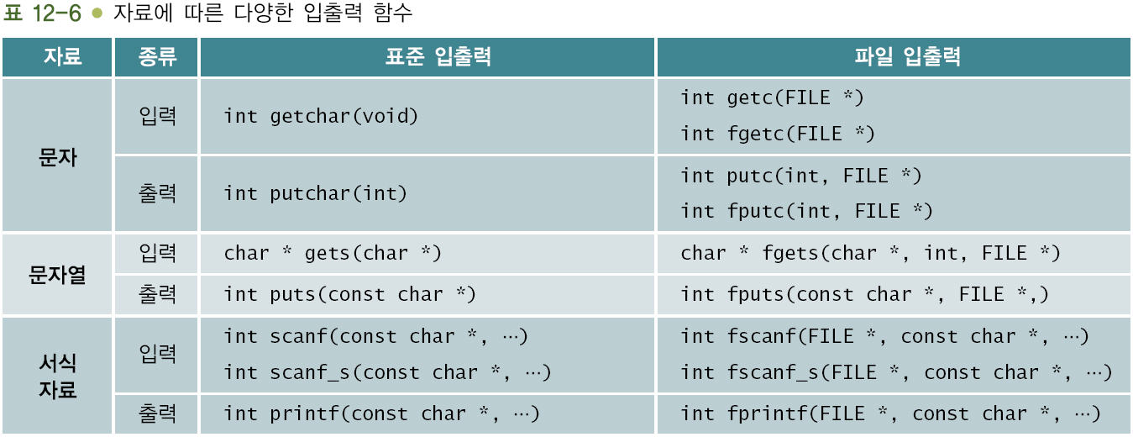
파일 관련 함수 정리 - 입출력 함수
텍스트 파일 입출력
헤더 파일 stdio.h에 그 함수원형이 정의

Slide 45
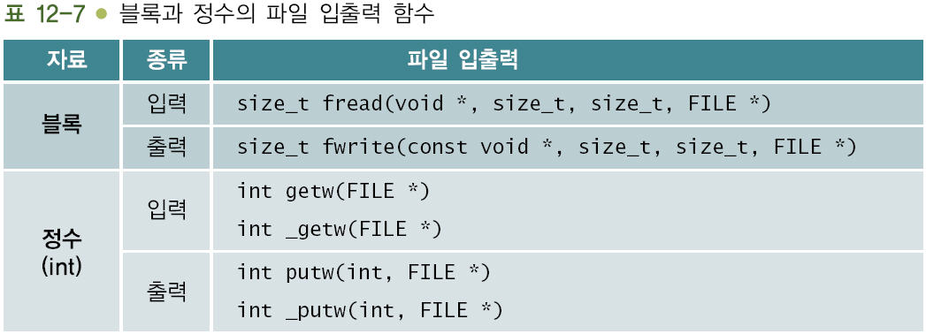
파일 관련 함수 정리 - 입출력 함수
이진 파일 입출력
헤더 파일 stdio.h에 그 함수원형이 정의
함수 getw()와 putw()
워드(word) 크기의 int형 정수를 파일에 이진 모드로 입출력하는 함수
현재 함수 _getw()와 _putw()의 사용을 권장

Slide 46
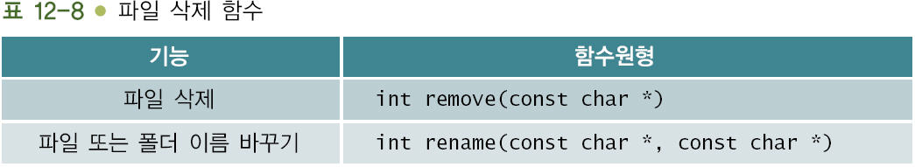
파일 삭제, 이름 바꾸기
함수 remove(), rename()
지정된 특정한 파일을 삭제
함수 지정된 파일 또는 폴더의 이름을 새로운 이름으로 바꾸는 역할
헤더 파일 stdio.h에 함수원형이 정의

Slide 47
파일이름 수정
rename.c
함수 rename()을 사용하여 파일 이름을 수정하는 프로그램
#include <stdio.h>
#include <stdlib.h>
int main(int argc, char *argv[]){
int mode = 0, cnt = 0;
if (argc < 3) {
printf("사용법: rename from to" ); exit(1);
}
rename(argv[1], argv[2]);
printf("파일%s가%s로수정되었습니다.\n", argv[1], argv[2]);
return 0;}

